Slide 1
新课导入：许吉如：安全感

Slide 2
思考：
为什么以色列人对安全有一种“执念”？
为什么中国人可以任意选择想去的国家，来一场说走就走的旅行？
国家安全可以直接影响公民个人

Slide 3
议题
以法为盾，守护你我安全和利益
——科学立法
活动一：法律至上，良法善治——如何理解科学立法？
活动二：奉法者强，明法者进——如何推进科学立法？

Slide 4
01
法律至上，良法善治
——如何理解科学立法？

Slide 5
合作探究：新《国家安全法》为什么是良法？并起到维护国家安全、保障人民权益的作用呢？（从立法质量、规律、方向等角度分析）
较之于1993年旧《国家安全法》，新《国家安全法》对政治安全、国土安全、军事安全、文化安全、科技安全等11个领域的国家安全任务进行了明确。
随着改革开放和社会主义现代化建设的不断深入，中国所面临的国家安全形势也发生了根本变化，为了顺应时代发展要求，适应维护国家主权、安全和发展利益的需要。新《国家安全法》应运而生。
出台新《国家安全法》的目的是为了维护国家安全，保卫人民民主专政的政权和中国特色社会主义制度，保护我国人民的根本利益，保障改革开放和社会主义现代化建设的顺利进行、深入推进。

Slide 6
新《国家安全法》规定中华人民共和国公民、一切国家机关和武装力量、各政党和各人民团体、企业事业组织和其他社会组织，都有维护国家安全的责任和义务。国家机关工作人员在国家安全工作和涉及国家安全活动中，滥用职权、玩忽职守、徇私舞弊的，依法追究法律责任。

Slide 7
科学立法的内涵
一.科学立法的内涵
(1)原因：全面依法治国必须坚持科学立法
生产关系符合生产力的发展要求，生产关系一定要适应生产力的发展。
(2)内涵：
科学立法就是要尊重和体现社会发展的客观规律，不断提高法律的质量。
科学立法的核心
科学立法的关键
“科学”性——即立法质量。科学立法主要是从“质”的角度考量，是为社会主义法律体系“提质”。

Slide 8
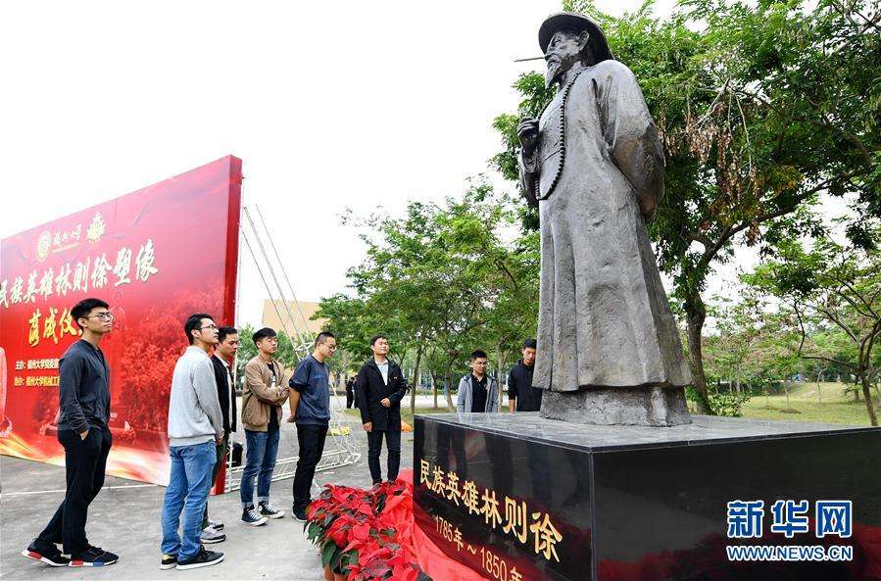
（3）体现我国社会主义国家性质，保障人民各项权利。
要符合我国政治制度和历史传统，要与新时代中国特色社会主义伟大进程相适应。
林则徐：苟利国家生死以，岂因祸福趋避之。
我国自古就有爱国主义的优良传统。

Slide 9
科学立法的内涵
（4）要符合国情和实际。
具体要求：要立良善之法，立管用之法，完善立法体制机制，使每项立法都能科学合理地规范国家机关的权力与责任，规范公民、法人和其他组织的权利与义务，使法律符合社会发展的需求。

Slide 10
新《国家安全法》的出台过程：
习近平同志于2014年4月15日召开中央国家安全委员会第一次会议，提出了系统的“总体国家安全观”，强调“要准确把握国家安全新特点新趋势，坚持总体国家安全观，走出一条中国特色国家安全道路”
中国人大网公布了《中华人民共和国国家安全法（草案二次审议稿）》，向社会公开征求意见。社会公众可以通过网络和邮寄的方式提出意见。
全国人民代表大会常务委员会于2015年7月1日高票通过了《国家安全法》，明确维护国家安全的各项任务，建立维护国家安全的各项制度。
中华人民共和国主席令第29号公布《中华人民共和国国家安全法》，自公布之日起施行。
思考：根据新《国家安全法》的出台过程，你能提炼出哪些有效信息呢？

Slide 11
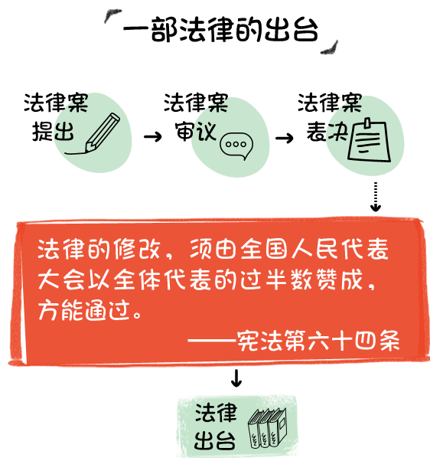
科学立法的内涵
（5）必须遵循法律体系的内在逻辑和立法工作规律，遵循立法程序，注重立法技术，努力实现立法过程的科学化。
具体要求：
要明确划分不同法律关系的调整对象和界限，形成符合国家发展目标的法律体系。

Slide 12
相关链接
我国有立法权的国家机关
修改宪法，制定和修改刑事、民事、国家机构和其他的基本法律
国家立法机关
全国人民代表大会
全国人大常委会
制定和修改其他法律
国务院
制定行政法规
授权立法
国务院相关部门
制定部门规章
省、自治区、直辖市、设区的市、自治州的人大及其常委会
制定地方性法规
省、自治区、直辖市、自治州的人民政府
制定地方政府规章
自治区、自治州、自治县的人民代表大会
制定自治条例和单行条例

Slide 13
思考
立法机关是否等同于
有立法权的机关？

Slide 14
在我国享有立法权的国家机关包括：
①国家权力机关(人大和人大常委会)—— 全国、省、自治区、直辖市、设区的市、自治州的人大及常委会及自治县的人大。
②国家行政机关(政府及政府下设机构)——国务院，国务院相关部门，省、自治区、直辖市、设区的市、自治州的人民政府。
注意：
1.我国的立法体制坚持中央集中统一领导和一定程度的层级分权相结合的体制（民主集中制）
2.从法律效力高低看：法律>行政法规>地方性法规。
3.从适用范围看：法律和行政法规在全国范围内有效，而地方性法规在本行政区有效。

Slide 15
02
奉法者强，明法者进
——如何推进科学立法？

Slide 16
思考：
新《国家安全法》的制定离不开党的坚强领导，在党的领导下，为了更好地推进《国家安全法》具有科学性，有哪些依据呢？可从新《国家安全法》出台的过程加以分析。（例如：新《国家安全法》依据宪法制定本法。）

Slide 17
二、推进科学立法
（依法立法）
1
要做到依法立法，在法治的轨道上制定合法有效的规 范性文件。
(1)依据：在我国，宪法和立法法是国家机关制定和修改法律的最基本的法律依据。
(2)要求：所有享有立法权的国家机关，都应当按照法定职权、依据法定程序开展立法工作。

Slide 18
二、推进科学立法
2
（民主立法）
要充分发扬民主。
要求：
①必须坚持民主立法，广开言路，集思广益。
②要健全立法机关和社会公众沟通机制，开展立法协商，充分发挥社会各界在立法协商中的作用，拓宽公民有序参与立法途径，健全法律法规规章草案公开征求意见和公众意见采纳情况反馈机制，广泛凝聚社会共识。

Slide 19
二、推进科学立法
（权责统一）
3
要合理设定权利与义务、权力与责任。
要求：
①应在立法中客观地认识现实生活中的各种利益，并加以合理的确认和保护，做到权利与义务相统一、相对应。
②立法还要科学合理地配置权力与责任，根据国家治理需求，授予国家机关必要的权力，并对其加以制约，明确权力行使不当应承担的法律责任。

Slide 20
课堂小结
科学立法就是要尊重和体现社会发展的客观规律，不断提高法律的质量
含义
1.科学立法的内涵
体现我国社会主义国家性质
符合国情和实际
遵循逻辑和规律，遵循立法程序
★
原则（标准）
是什么
科学立法
依法立法
2.如何推进科学立法
★
充分发扬民主
怎么办
合理设定权利与义务、权力与责任

Slide 21
课后作业：
维护国家安全，人人有责，人人都是主角。作为一名高中生，请根据本节课学习的相关知识，就校园安全提出自己的看法，写成一篇报告。

Slide 22
易混易错
1.实现科学立法只需尊重和体现社会发展的规律，立法尊重了社会发展客观规律就能科学。
2.我国政府必须加强立法工作，依法决策。
提示：尊重了社会发展客观规律是科学立法的重要保证，但不是唯一条件，实现科学立法需要尊重和体现社会发展的规律，还要依法立法、充分发扬民主等。
提示：错误。政府没有立法权，我国的立法机关是全国人民代表大会及其常务委员会。政府应加强执法工作，依法决策。
3.要健全立法机关和社会公众沟通机制,开展民主协商,充分发挥社会各界在民主协商中的作用。( )
提示:要健全立法机关和社会公众沟通机制,开展立法协商,充分发挥社会各界在立法协商中的作用。

Slide 23
4.科学立法要保障人民各项权利，就要让人民享有立法权参与立法工作。
5.依法、民主立法就能实现科学立法。
6.在我国,仅有宪法是国家机关制定和修改法律的最基本的法律依据。
提示:在我国,宪法和立法法是国家机关制定和修改法律的最基本的法律依据。
提示：人民代表大会是立法机关，人民可以参与立法，但没有立法权
提示：坚持依法立法、民主立法有利于实现科学立法。但实现科学立法，还需要其他条件。

